Slide 1
Мастер-класс
Лепка из соленого теста «Розы для мамы»
Воспитатель: Вакорина Елена Дмитриевна

Slide 2
В последние годы соленое тесто стало очень популярным материалом для лепки, особенно среди детей. Этому виду творчества придумали современное название – «тестопластика». Техника лепки проста, ее не трудно освоить, если под рукой есть соль, мука и вода, а уж эти материалы найдутся в каждом доме. Надо правильно его замесить тесто, чтобы работа с ним доставляла удовольствие, а не мучение.

Slide 3
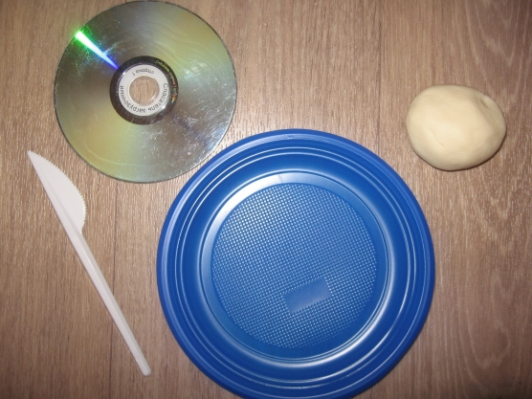
Что нужно для работы:
Рецепт соленого теста
1 стакан муки,
1 стакан мелкой соли,
1 ст. ложка растительного масла,
0,5 ст. воды.

Slide 4
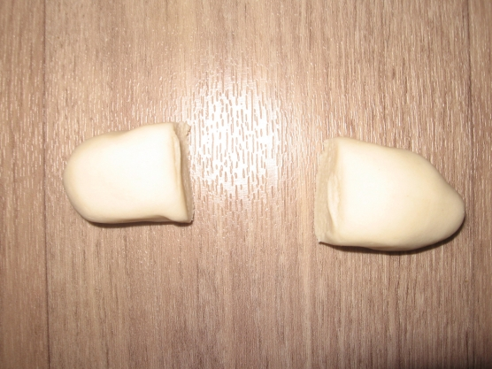
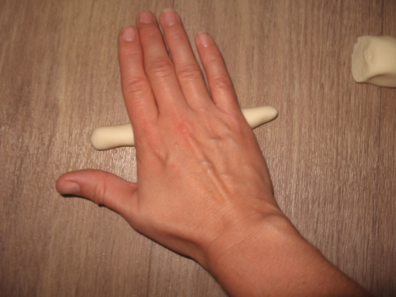
Последовательность лепки:
1. Разделить тесто на 2 части
2. Скатать колбаску для цветка прямыми движениями рук

Slide 5
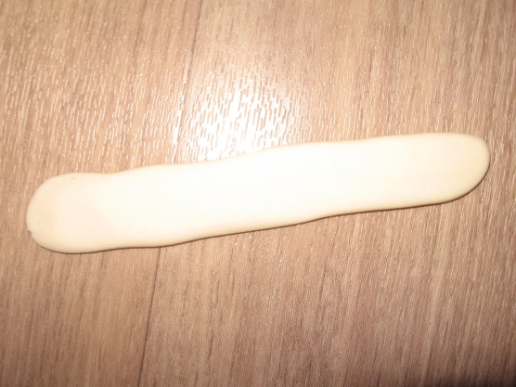
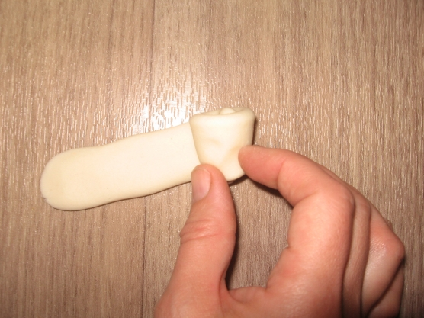
3. Расплющить
4. Свернуть

Slide 6
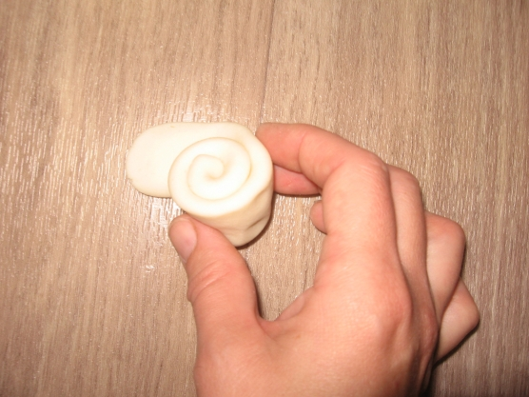
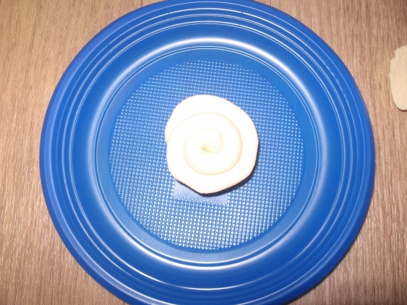
5. Получившуюся розу положить на тарелку или диск

Slide 7
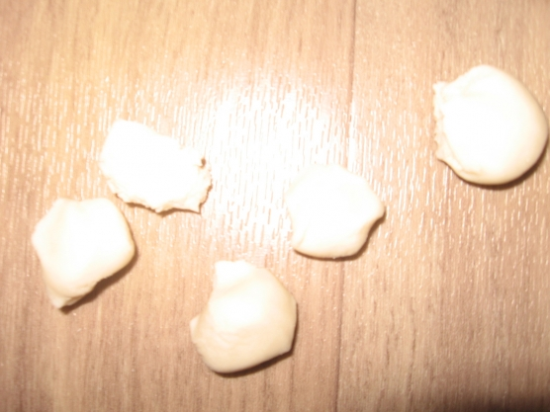
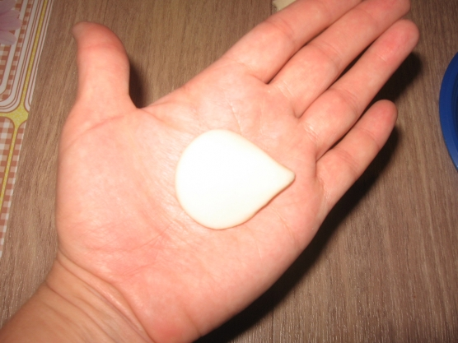
6. Оставшееся тесто делим на несколько частей (для листочков)
7. Порядок работы: скатываем шар, расплющиваем. Пальцами придаем листьям нужную форму.

Slide 8
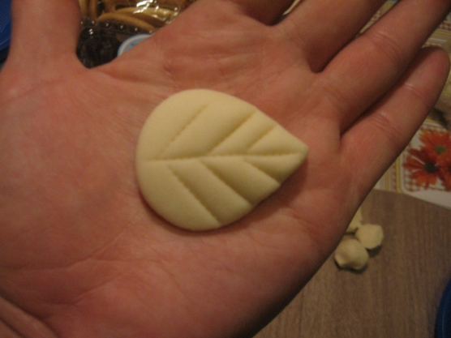
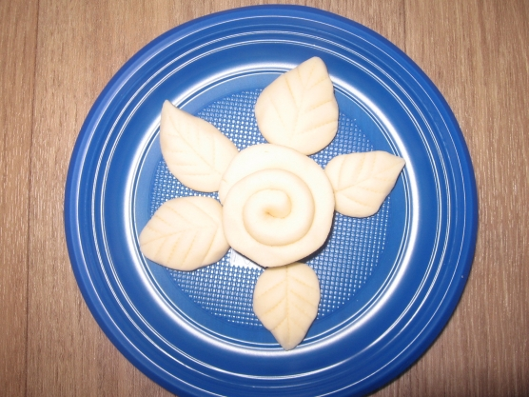
8. Стекой рисуем прожилки на листьях
9. Готовая поделка должна высохнуть в течении нескольких дней

Slide 9
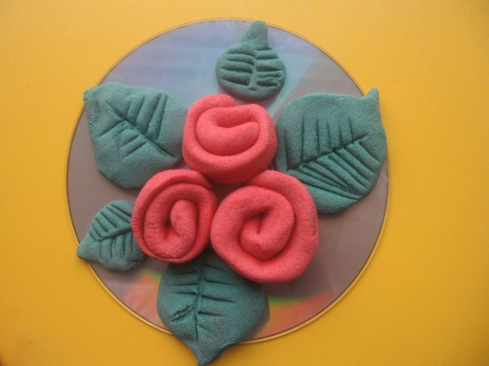
При желании ее можно раскрасить красками, а можно лепить сразу из цветного теста. Для этого после приготовления теста нужно добавить в него гуашь нужного цвета и тщательно перемешать. Все детали приклеить клеем "Момент".

